Slide 1
Playpadel
Tim: TG 18.1 BadelPadel
Ak. god. 2024./2025.

Slide 2
Sadržaj
Opis zadatka
Pregled zahtjeva
Korišteni alati i tehnologije
Arhitektura
Organizacija rada
Iskustva

Slide 3
Sadržaj
Članovi tima
Cilj projekta
Analiza i oblikovanje sustava
Zahtjevi
Arhitektura
Organizacija rada
Iskustva

Slide 4
Članovi grupe
Voditelj
Mario Olčar
Frontend
Iva Džakula
Josip Curkov
Backend
Gregor Mihaljević
Tomislav Marenić
Notes:
Just list no need to elaborate in this stage!

Slide 5
O projektu
Što aplikacija rješava?
Rezervacija terena
prijava i orgranizacija turnira
upravljanje terena od strane njihovih vlasnika
Cilj
Razviti web-aplikaciju koja će olakšati rezervaciju terena, prijavu i organizaciju turnira za padel
Slična rješenja
Playtomic, SportyPlus, MATCHi
Notes:
Navedite samo svoju viziju projektne idRezervacija i plaćanje terena za igranje padela.
Upravljanje i rezervacija terena
Praćenje rezultata i događaja
eje...

Slide 6
FUnkcionalni zahtjevi
Registracija korisnika
Razlikovanje korisnika prema ulogama
Jednostavno upravljanje rezervacijama i terminima
Plaćanje za turnire putem PayPal-a
Prikaz informacija o terenima i održavanju turnirima
Dionici
Administratori
Vlasnici
Igrači

Slide 7
Nefunkcionalni zahtjevi
Sigurnost i privatnost
podaci o korisnicima zaštićeni AES-256 standardom
podaci se ne smiju dijeliti s trećim stranama bez njihovog izričitog pristanka
SSL/TLS sigurnosni protokoli za komunikaciju
Kompatibilnost
Dostupnost na svim vrstama uređaja
kalendar rezervacija mora biti kompatibilan s popularnim vanjskim servisima (Google kalendar, Calendar.online)
Jednostavnost korištenja
Skalabilnost
Integracija s vanjskim servisima

Slide 8
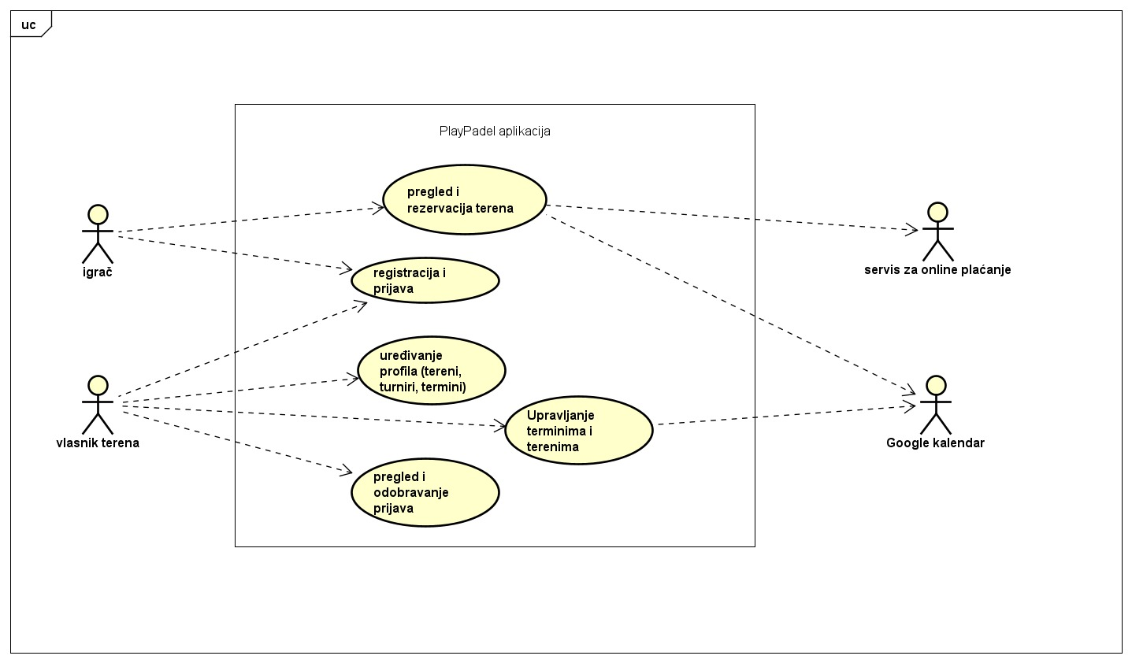
UML dijagram obrazaca uporabe

Slide 9


Arhitektura sustava
aplikacija u web pregledniku
Web server
request
Internet
API
response
Baza podataka

Slide 10
Korišteni alati i tehnologije
Za komunikaciju: WhatsApp i Microsoft Teams
za razvoj: Visual Studio Code za razvoj backend-a i frontend-a
Korištene tehnologije:
Backend:
Python i Django framework
Frontend
HTML, CSS, JavaScript, React.js i Vite
Dijagrami u dokumentaciji
AstahUML
Deployment
Docker, NGINX

Slide 11
Organizacija rada
Model razvoja aplikacije
Agilni razvoj
Tablica raščlambe zadataka i vrijeme utrošenog rada
Ime/ | Mario Olčar | Iva Džakula | Gregor Mihaljević | Tomislav Marenić | Josip Curkov
Upravljanje projektom | 20
Dokumentacija |  | 20
Frontend dio aplikacije |  |  |  |  | 30
Backend dio aplikacije | 20 |  | 20 | 35

Slide 12
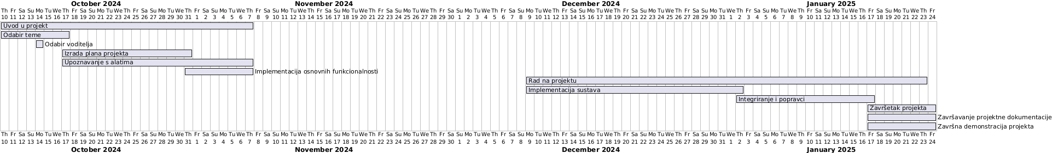
Aktivnosti rada na projektu

Slide 13
Demonstracija aplikacije

Slide 14
Zaključak
Naučene lekcije
nikad ne ostavi posao za zadnji tren
važno je dobro organizirati i podijeliti posao u timu
napravi raspored i točne ciljeve za određeni vremenski period
dobar opis problema i specifikacija zahtjeva jako ubrzava posao

Slide 15
HVALA NA PAŽNJI ☺

